Slide 1
Программно управляемые сети
Дергунов Дмитрий Витальевич
251 группа
Научный руководитель: Соловьев В. М.
Заведующий кафедрой: Миронов С .В.

Slide 2
Недостатки традиционной архитектуры
Сложность и экономически высокая стоимость обслуживания
Истощение пропускной способности
Препятствие для разработки новых сервисов
Постоянный рост количество сетевых протоколов для обеспечения безопасности связи и удовлетворения всех потребностей пользователей сети.
Увеличение количества облачных услуг

Slide 3
Задачи SDN
Единое и полное управление сетью.
Разделение функций передачи данных и управления трафиком.
Создание программно-управляемого интерфейса между сетевыми приложениями и средой транспортировки трафика.

Slide 4
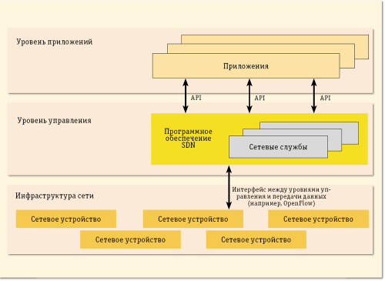
Архитектура SDN

Slide 5
Протокол OpenFlow
Контроллер-коммутатор
  конфигурирование коммутатора, модификация, добавление и удаление записей из таблицы потоков
Асинхронные сообщения
  оповещения контроллера о тех или иных событиях, произошедших в сети
Симметричные сообщения
  Используются при установлении соединения, измерения пропускной способности, качества связи и задержек в соединении

Slide 6
Сетевая операционная система
Предоставление интерфейса для низкоуровневого управления компьютерной сетью посредством сетевых сервисов, высокоуровневого управления сетью и потоком данных посредством приложений
Обеспечивает API для управления сетью
Оперирует высокоуровнеыми понятиями, а не низкоуровневыми параметрами

Slide 7
Mininet
Mininet – это эмулятор компьютерной сети, включающей в себя не только хосты и коммутаторы, а также контроллеры. Это программное обеспечение позволяет разворачивать сети из произвольного количества хостов, коммутаторов в различных топологиях в рамках одной виртуальной среды.
Работа происходит в рамках программного эмулятора mn.

Slide 8
Некоторые команды mininet
nodes
net
ifconfig
link
route
ping
pingall
iperf

Slide 9
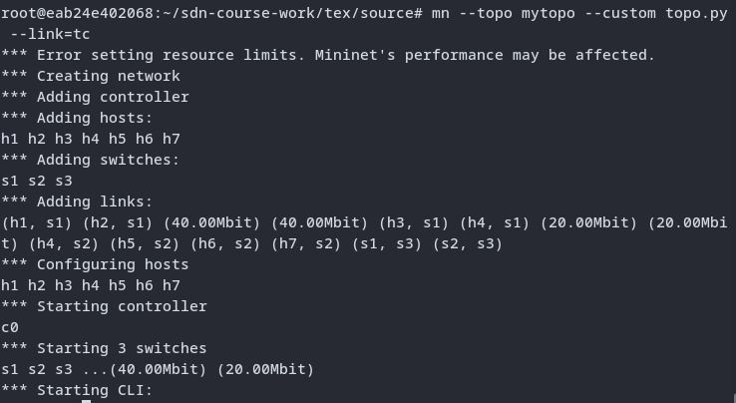
Собственная топология

Slide 10
Список источников
Программно-конфигурируемые сети [Электронный ресурс]. — URL: http://arccn.ru/sdn (Дата обращения 18.05.2018). Загл. с экр. Яз. рус.
Программно-конфигурируемые сети [Электронный ресурс]. — URL: http://www.osp.ru/os/2012/09/13032491 (дата обращения 19.05.2018). Загл. сэкр. Яз. рус.
Технологии программно-конфигурируемых сетей и виртуализации сетевых функций [Электронный ресурс]. —URL: http://www.mctrewards.ru/texnologii/net (дата обращения 19.05.2018). Загл. с экр. Яз. рус.
Что такое программно-конфигурируемые сети и чем они не являются [Электронный ресурс]. — URL: http://shalaginov.com/2014/07/13/sdn/ (Дата обращения 19.05.2018). Загл. с экр. Яз. рус.
Программно определяемые сети (Software Defined Networks): настоящее и будущее [Электронный ресурс]. — URL: https://habr.com/company/hpe/blog/160531/ (дата обращения 25.07.2018). Загл. с экр. Яз. рус.
SDN / OpenFlow / Flowgrammable [Электронный ресурс]. — URL: http://flowgrammable.org/sdn/openflow/ (дата обращения 20.05.2018). Загл. с экр. Яз. рус.
Программно-определяемые сети [Электронный ресурс]. — URL: http://www.tadviser.ru/index.php/ (дата обращения 22.07.2018). Загл. с экр. Яз. рус.
cgroups [Электронный ресурс]. — URL: https://ru.wikipedia.org/wiki/Cgroups (дата обращения 27.07.2018). Загл. с экр. Яз. рус.
Mininet Walkthrough [Электронный ресурс]. — URL: http://mininet.org/walkthrough/#interact-with-hosts-and-switches (дата обращения 27.07.2018). Загл. с экр. Яз. рус.

